Slide 1
Doom Food.
맛집 검색의 새로운 시작

Slide 2
목차
01
프로젝트 개요
Contents.
02
팀원 소개
03
설계 및 구현

Slide 3
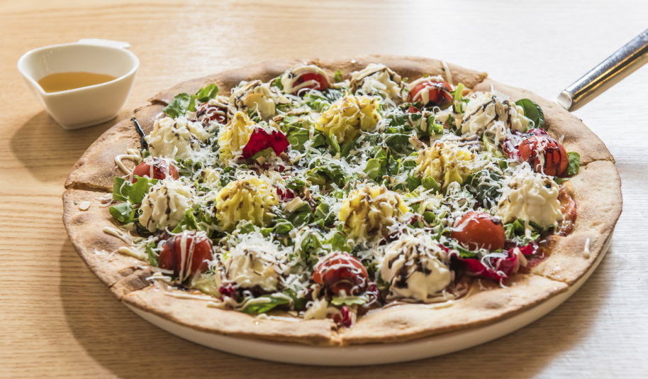
PART 1.
프로젝트 개요

Slide 4



Good Food & Talk

Slide 5
Good Food & Talk

Slide 6
Part 1
개발 구축 환경
운영체제
>>
Window10 64bit
DBMS
>>
Oracle 11g
Server
>>
Pivotal tc Server Developer Edition v4.0
Language
>>
Java(jdk1.8.0)
Front-End
>>
HTML / CSS / JavaScript / jQuery / Ajax / JSP
Framework
>>
Bootstrap / Spring MVC / Mybatis
API
>>
카카오지도 / 아임포트 / 네이버 로그인

Slide 7
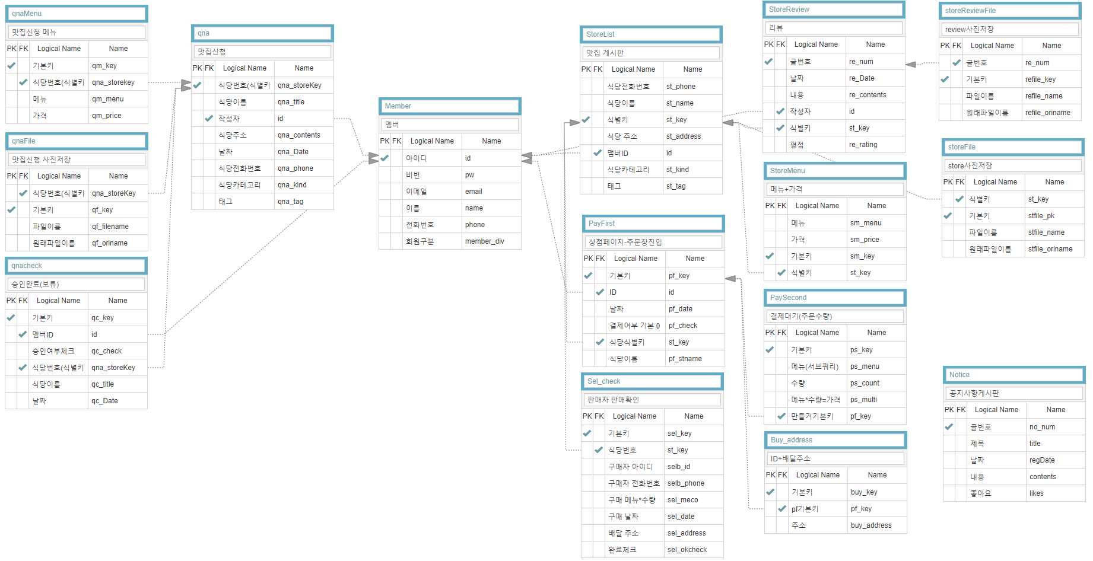
Part 1
E-R Diagram

Slide 8
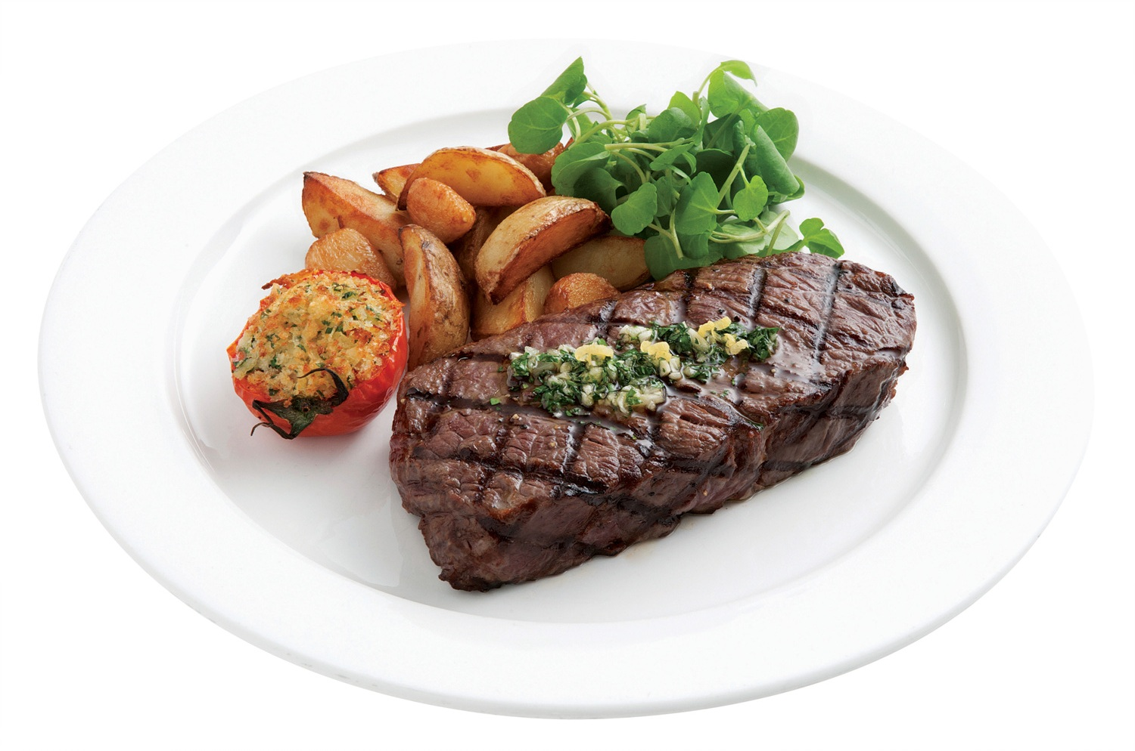
PART 2.
팀원 소개

Slide 9
Part 2
팀원 소개
사용자 / 관리자 Member 페이지
사용자 StoreUpdate 페이지
전체 UI/로고/이미지 제작
네이버 로그인 API
사용자 QNA (맛집 신청) 페이지
관리자 QNA (맛집 신청) 페이지
전체 페이지 Interceptor
전체 페이지 파일 업로드
윤성민
임영호
김동윤
윤석현
결제 API (아임포트 / 카카오페이)
지도 API (카카오 지도)
사용자 / 관리자 Payment 페이지
사용자 / 관리자 Notice 페이지
사용자 / 관리자 StoreList 페이지
사용자 영수증 / 관리자 주문확인 페이지
사용자 Review 페이지
사용자 Search(맛집 검색) 페이지

Slide 10

PART 3.
설계 및 구현

Slide 11
Part 3
사이트 설계
Main
Header
맛집 추천 (종류별)
Footer
맛집 정보
회사 소개
법적 고지
개인정보 처리방침
회원 등급정책
공지사항
식당 검색
회원가입 회원정보
로그인 로그아웃
식당 정보
관리자
사용자
회원정보 관리
맛집 신청 관리
맛집 리스트 관리
맛집 신청 현황
가게 주문 현황
등록된 나의 가게 현황
주문
리뷰 작성 확인
결제내역
맛집 신청
결제

Slide 12
Main
- Header
맛집 검색의 새로운 시작

Slide 13
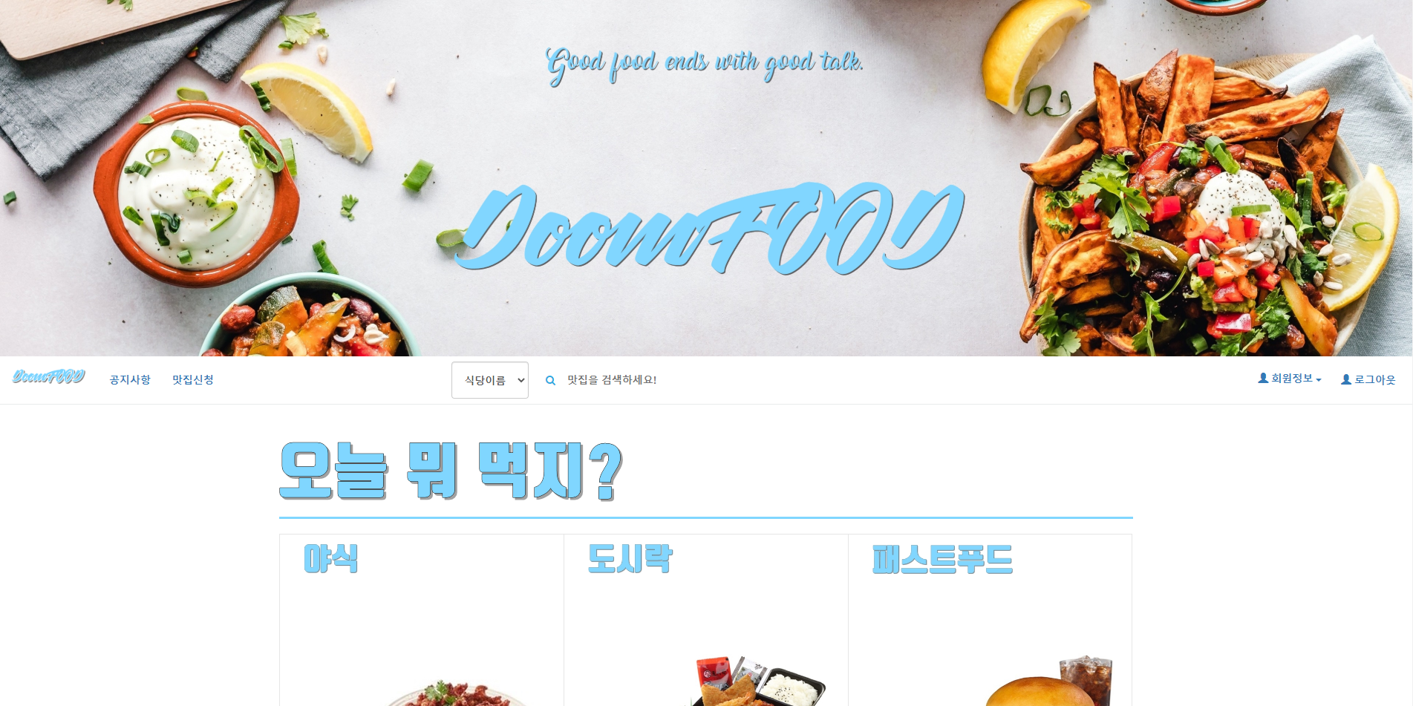
Part 3
Main - Footer
Header-NavBar

Slide 14
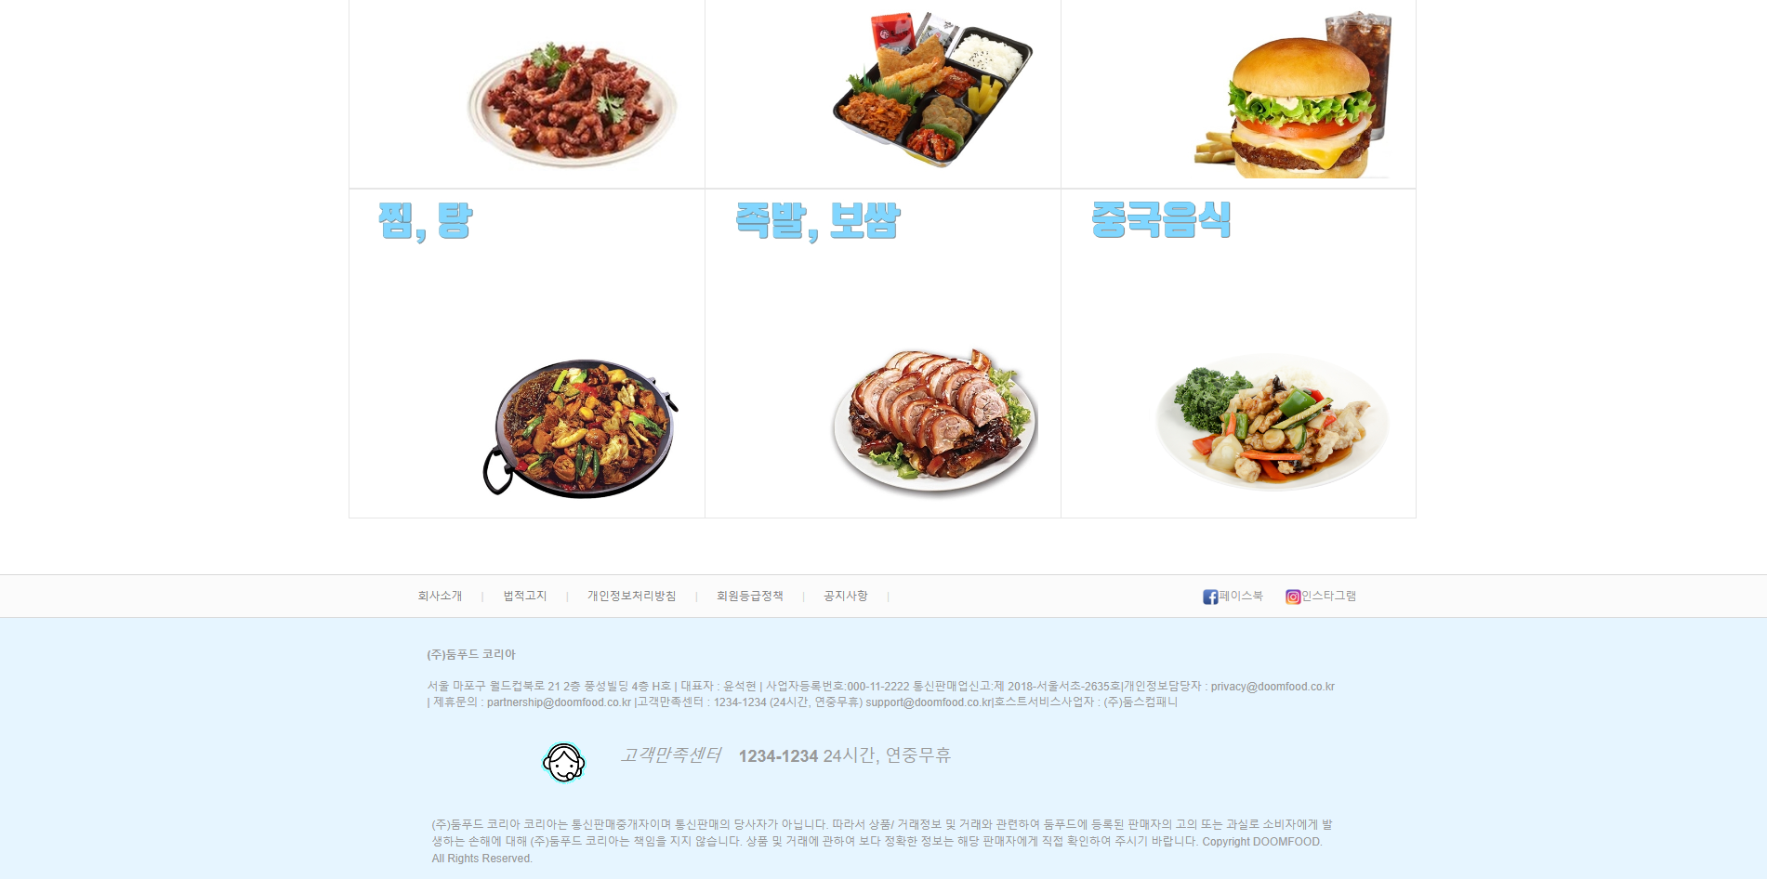
Part 3
Main - Footer
Footer

Slide 15
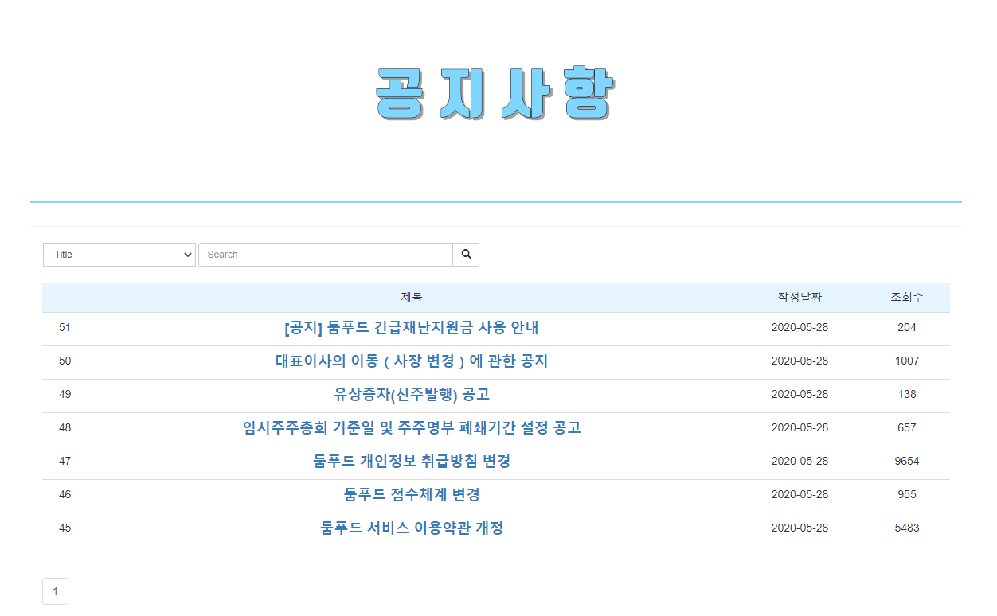
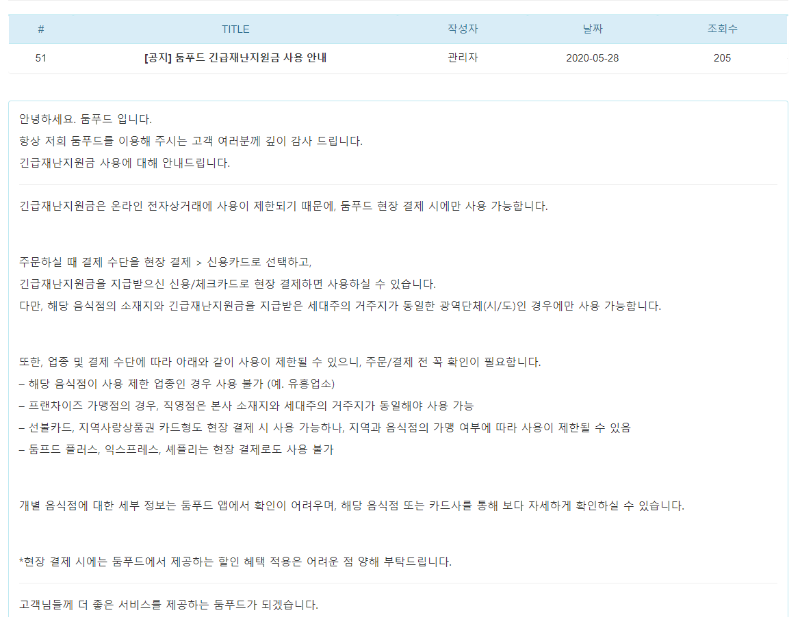
Part 3
Header - 공지사항

Slide 16
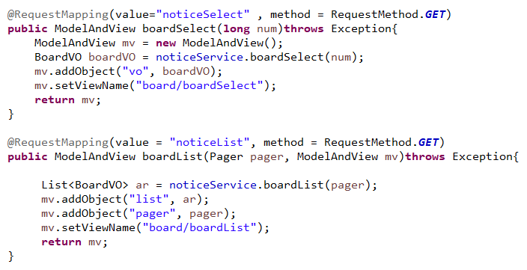
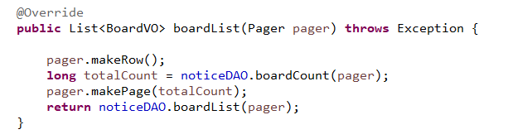
Part 3
Header - 공지사항
공지사항 Controller
- 글 선택
- 페이징 / 검색
공지사항 Service
- 페이징 / 검색

Slide 17
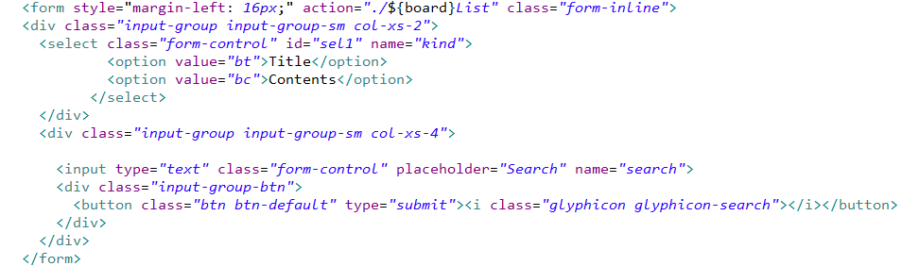
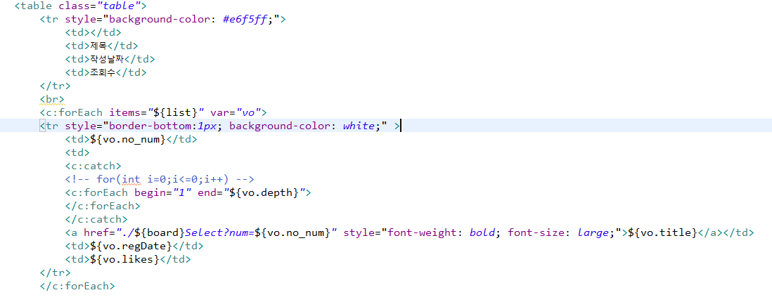
Part 3
Header - 공지사항
공지사항 jsp
- 검색
- 리스트 출력

Slide 18
Part 3
Header - 회원가입

Slide 19
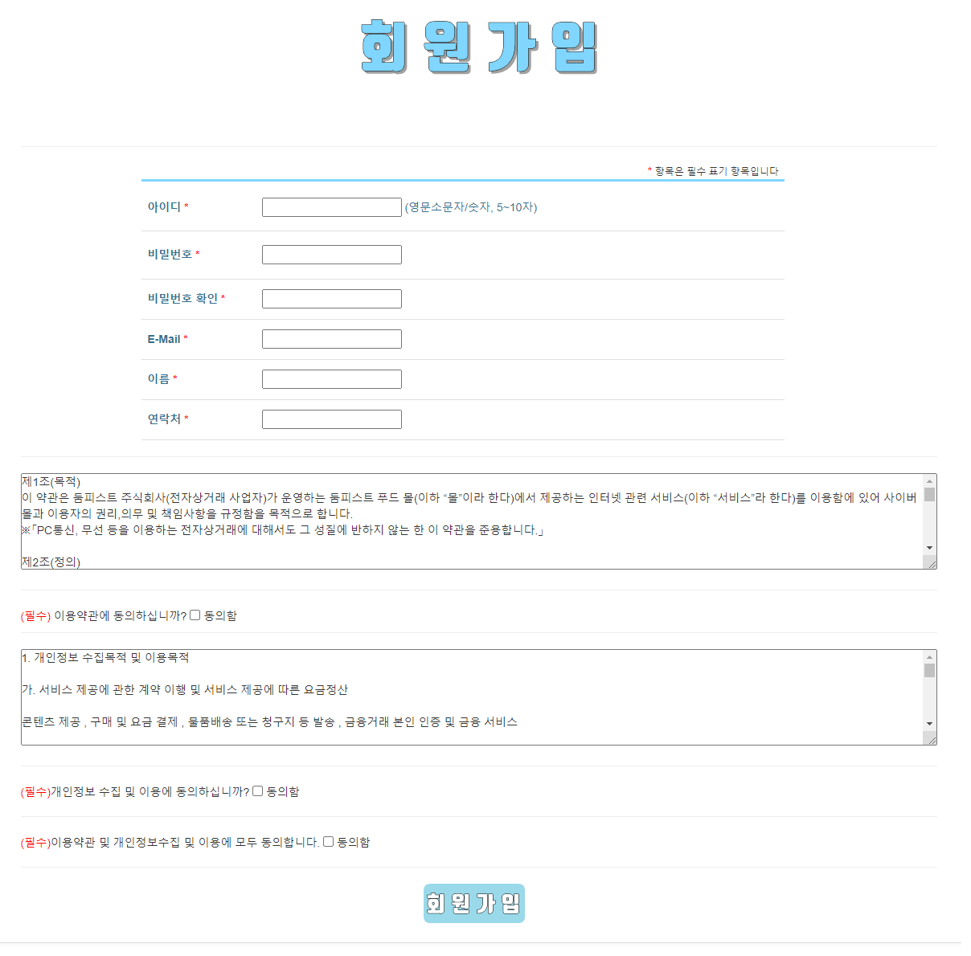
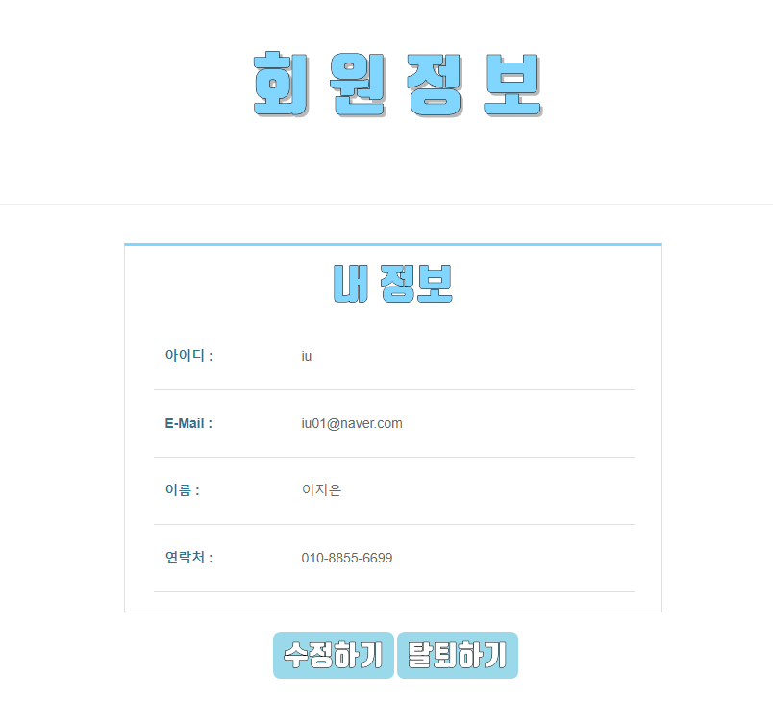
Part 3
Header – 회원가입 & 회원정보

Slide 20
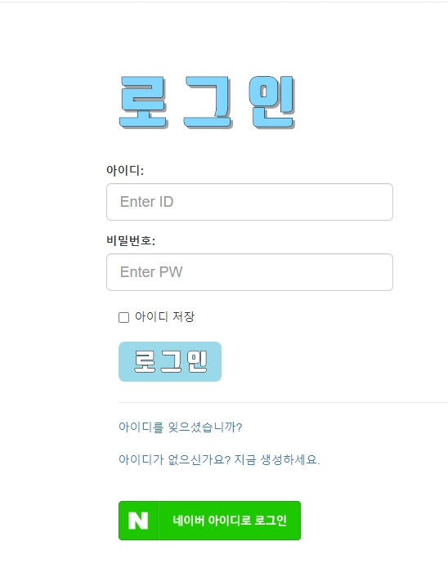
Part 3
Header - 로그인
DoomFOOD Login
Naver Login

Slide 21
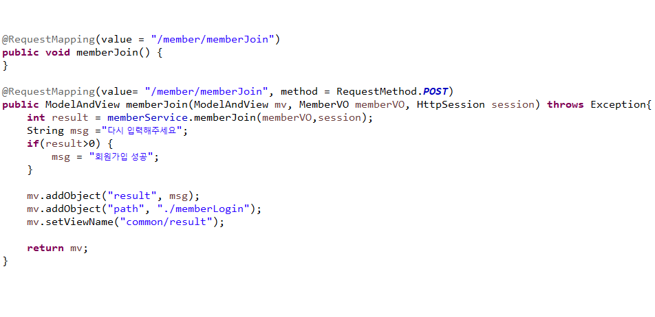
Part 3
Header – 회원가입
MemberController.java
- 회원 가입

Slide 22
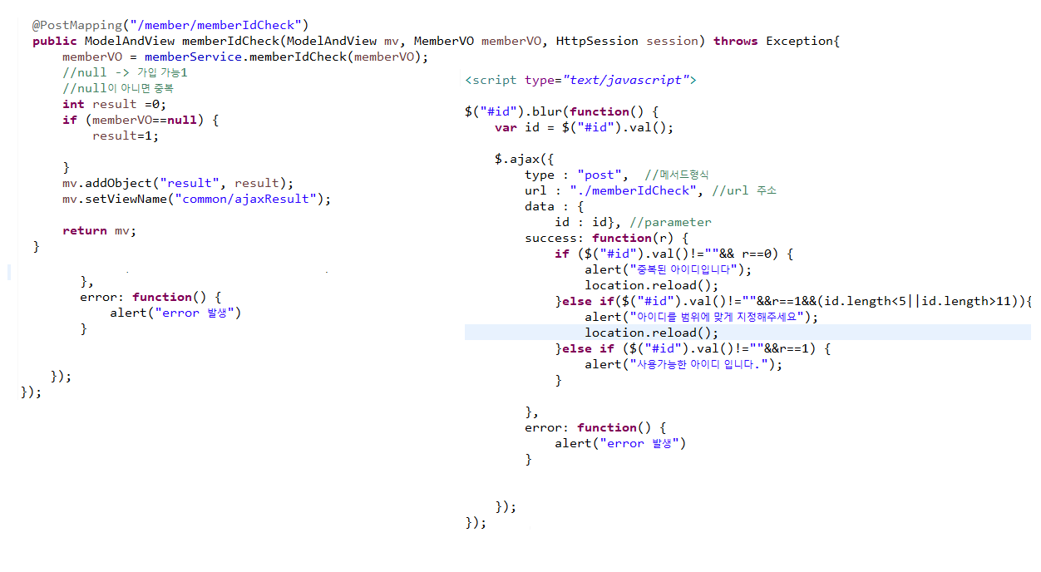
Part 3
Header - 회원가입
MemberController.java
- 아이디 이메일 중복 확인
memberJoin.jsp
- 아이디 이메일 중복 확인

Slide 23
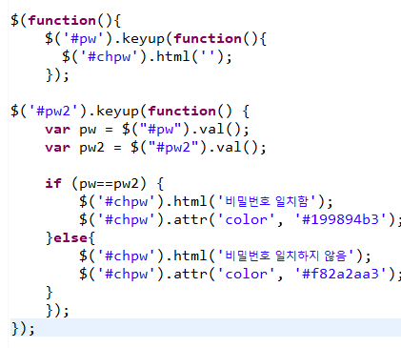
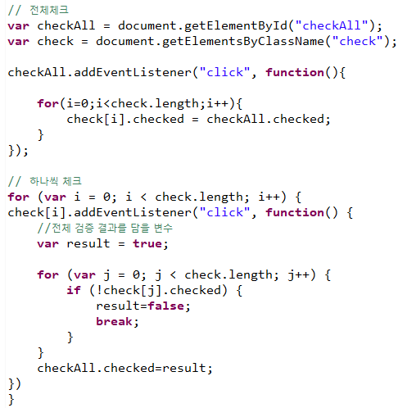
Part 3
Header - 회원가입
memberJoin.jsp
- 패스워드 일치 확인
- 약관 전체 체크 기능

Slide 24
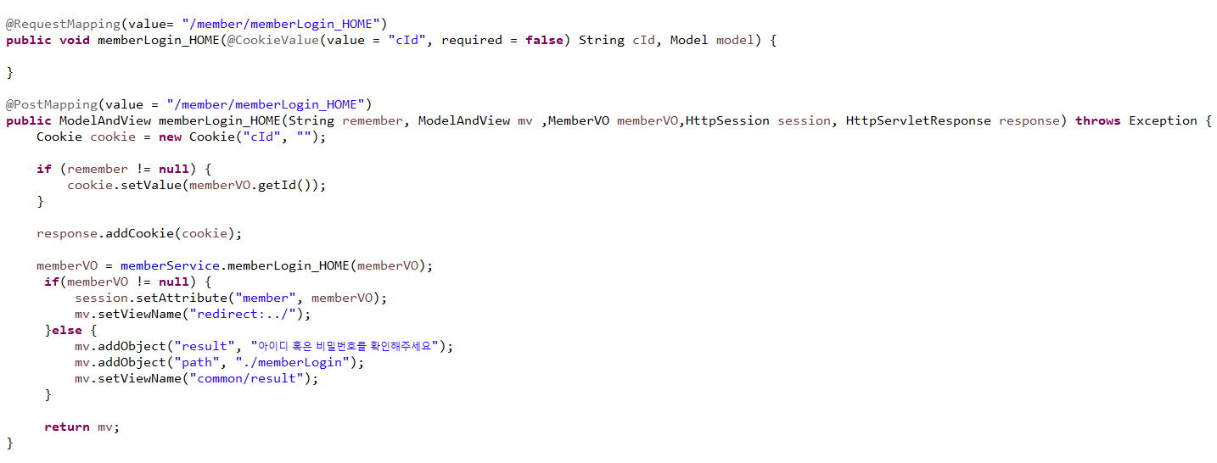
Part 3
Header - 로그인
MemberController.java
- 로그인

Slide 25
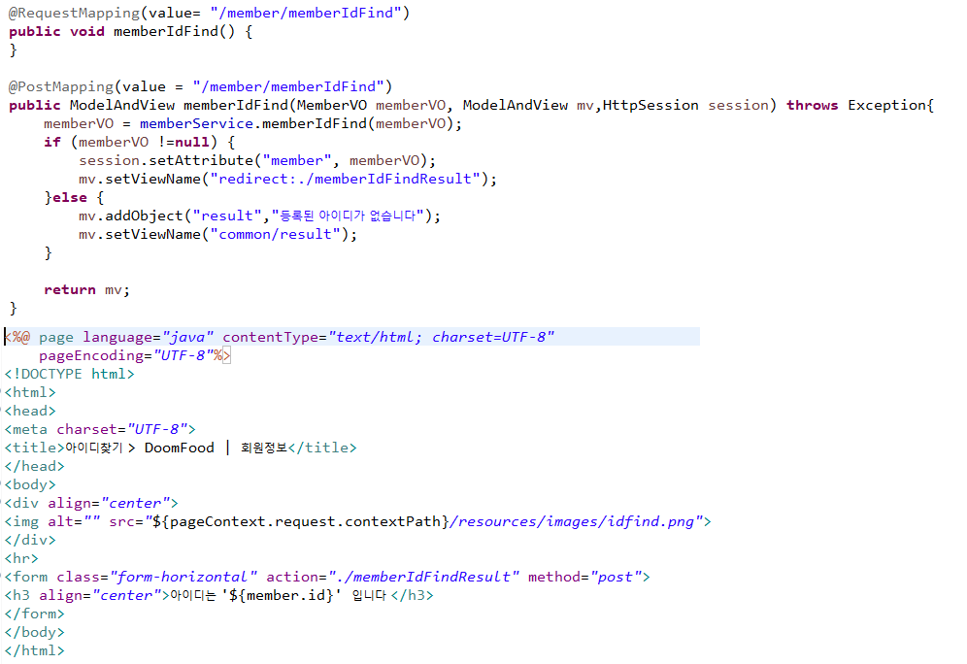
Part 3
Header - 로그인
MemberController.java
- 아이디 찾기
memberFind.jsp
- 아이디 찾기 기능

Slide 26
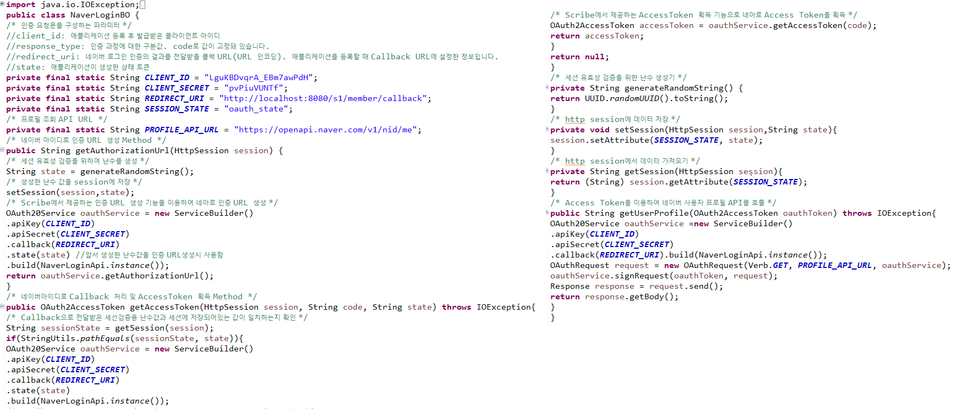
Part 3
Header - 로그인
네이버 로그인 적용
- NaverLoginBO

Slide 27
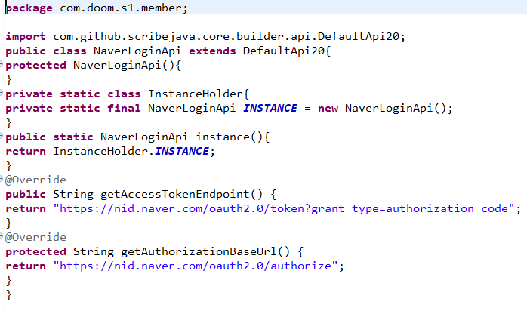
Part 3
Header - 로그인
네이버 로그인 적용
- NaverLoginAPI

Slide 28
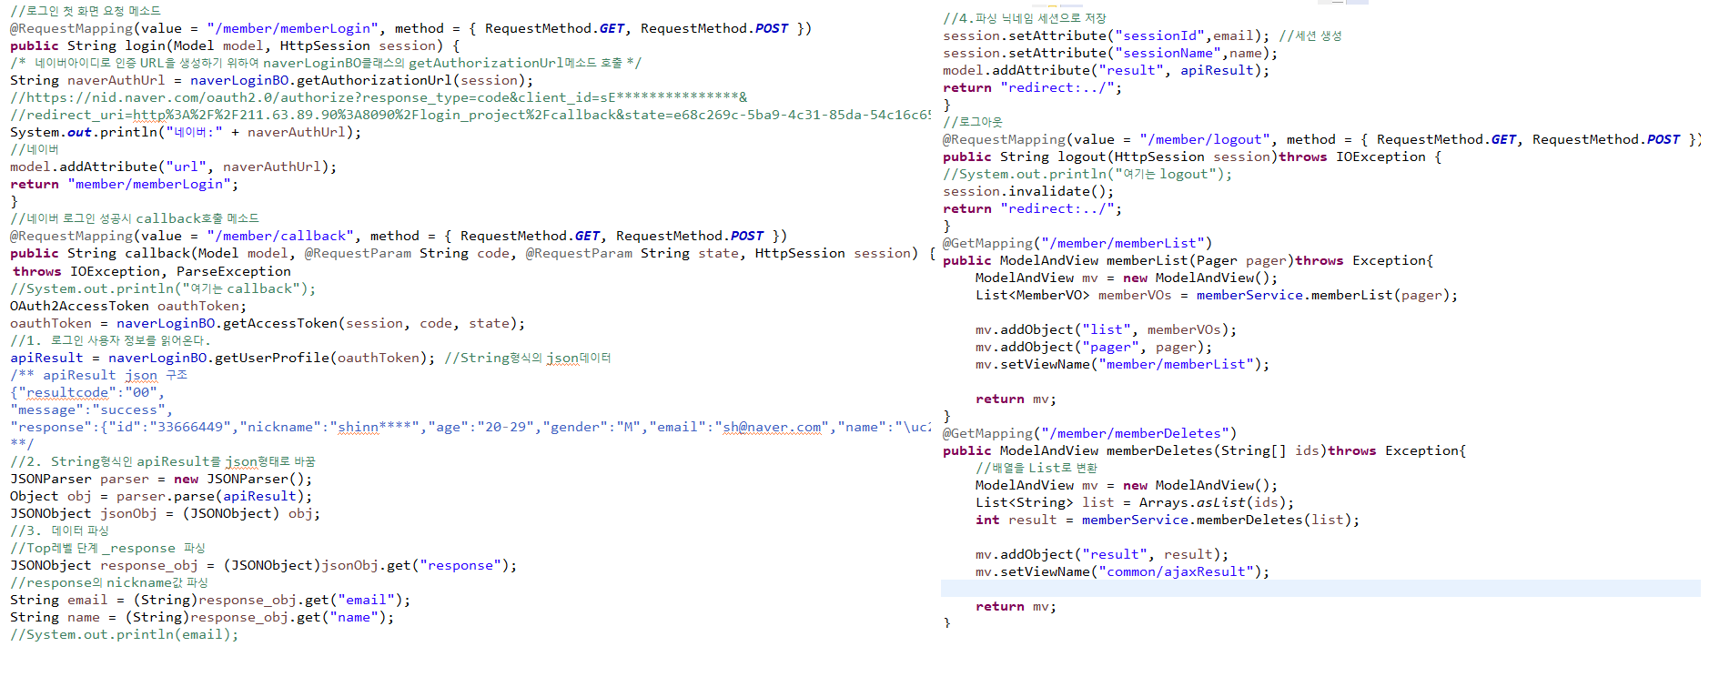
Part 3
Header - 로그인
네이버로그인 Controller

Slide 29
Main
- Footer
맛집 검색의 새로운 시작

Slide 30
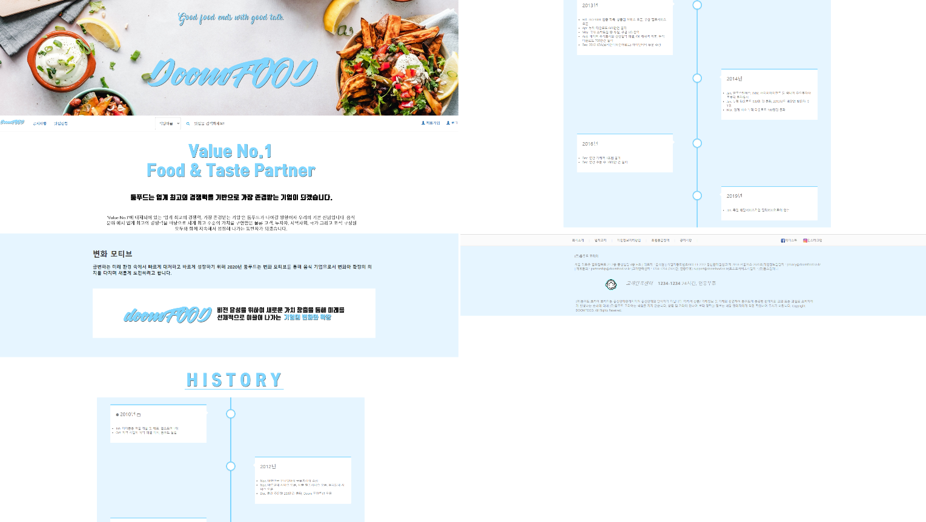
Part 3
Footer- 회사소개

Slide 31
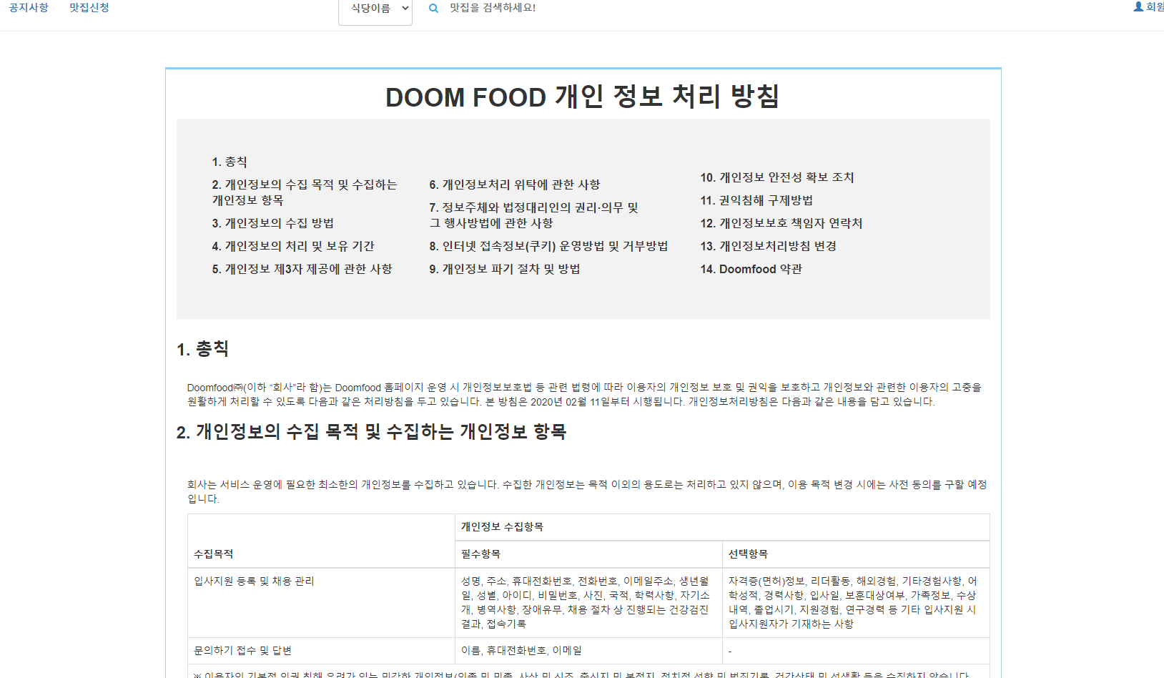
Part 3
Footer- 개인 정보 처리 방침

Slide 32
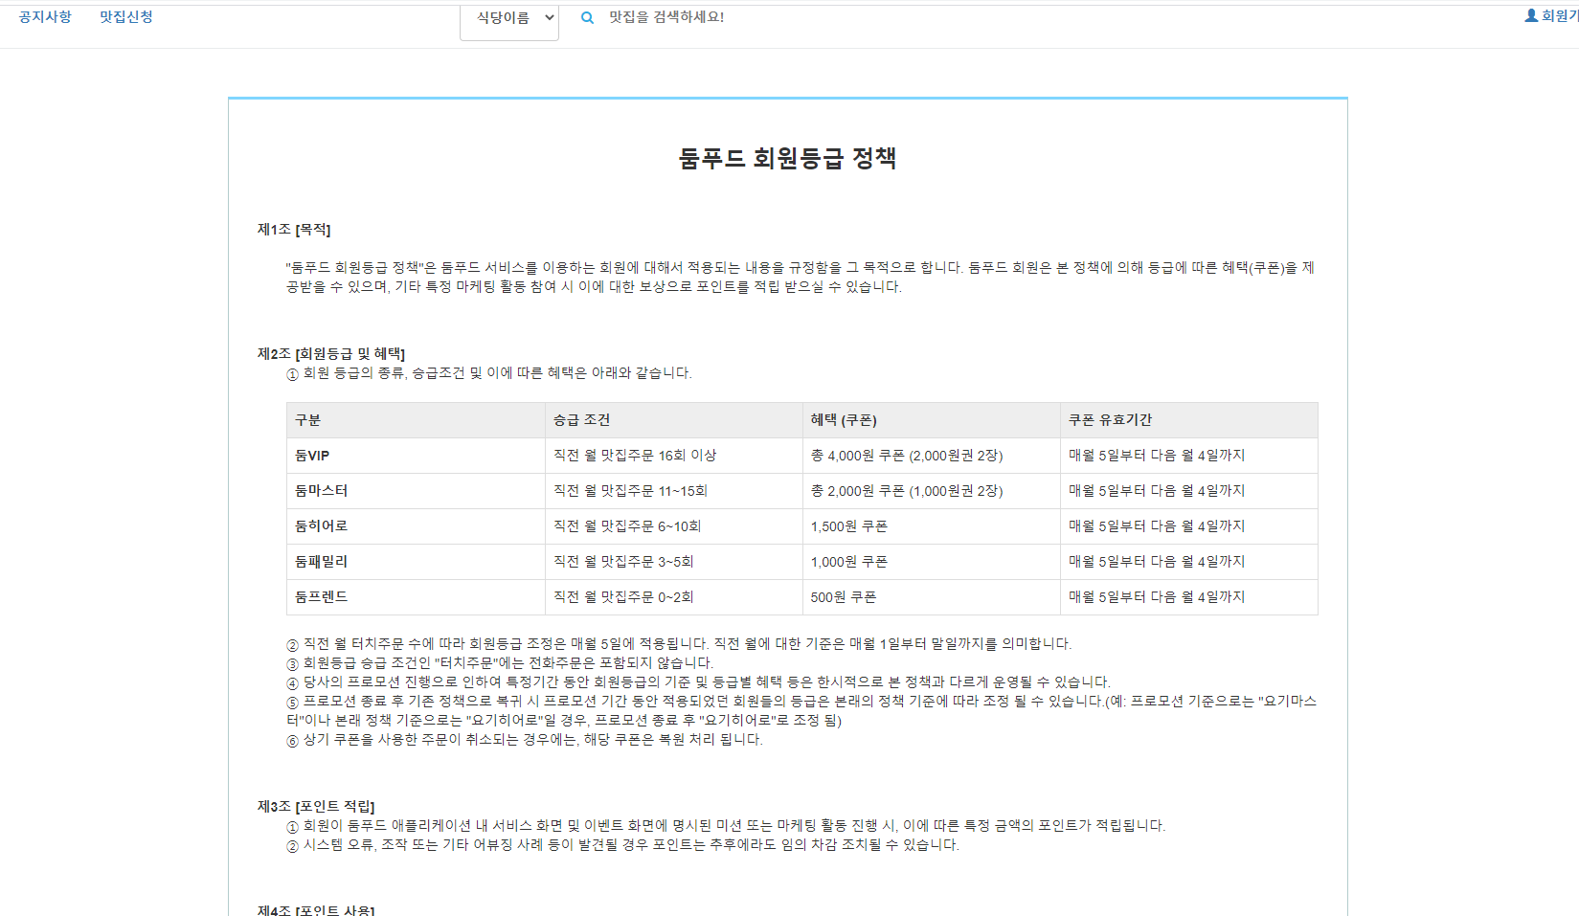
Part 3
Footer- 회원 등급 정책

Slide 33
사용자
맛집 검색의 새로운 시작

Slide 34
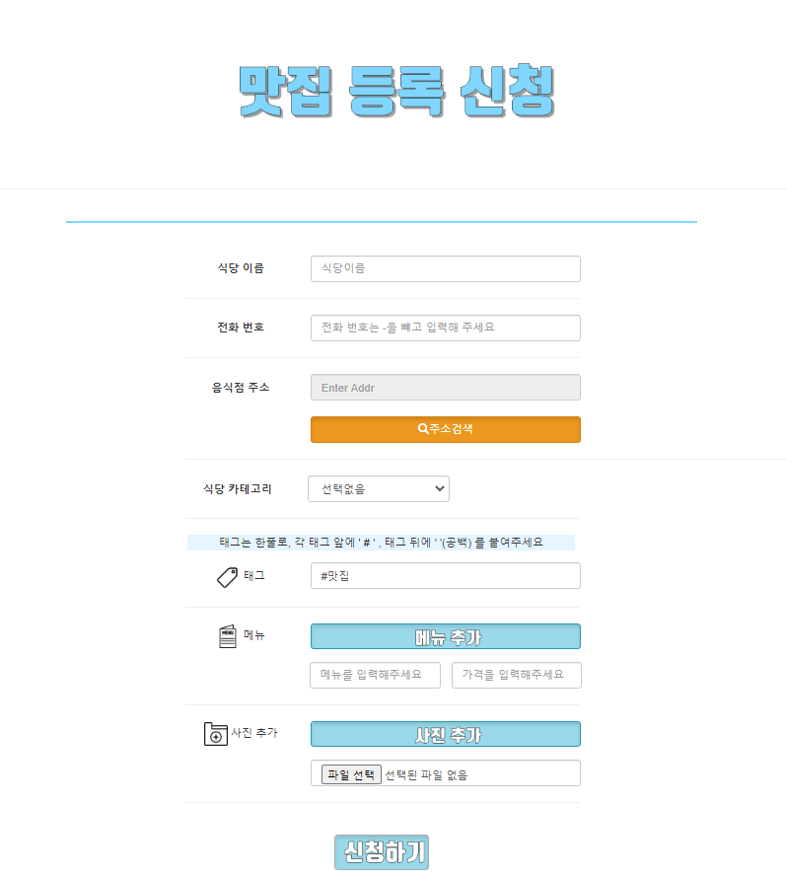
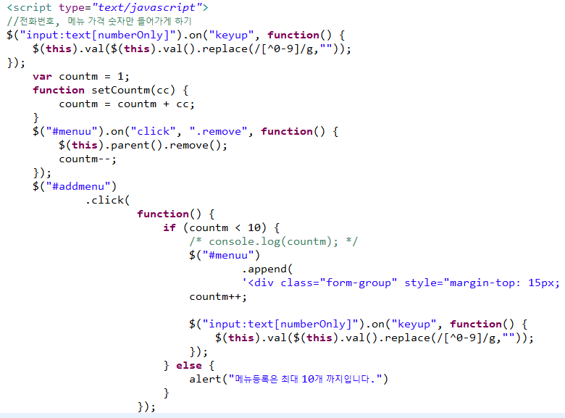
Part 3
사용자 – 맛집 신청
- 전화 번호 ,메뉴 추가
유효성 검사 Script

Slide 35
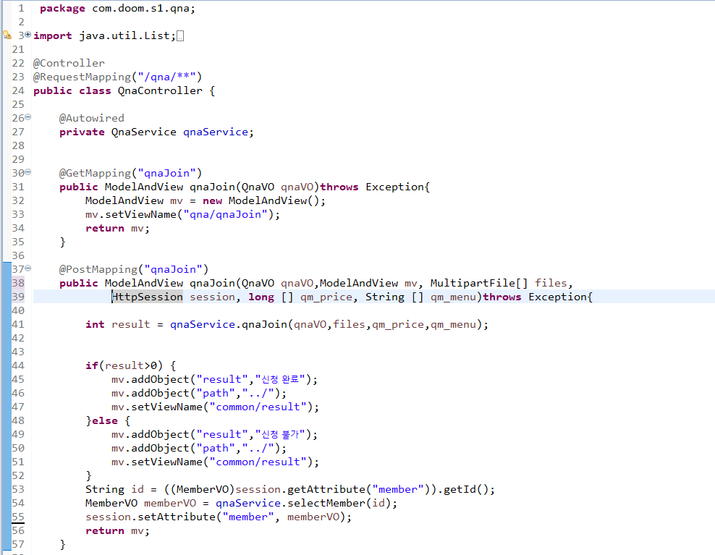
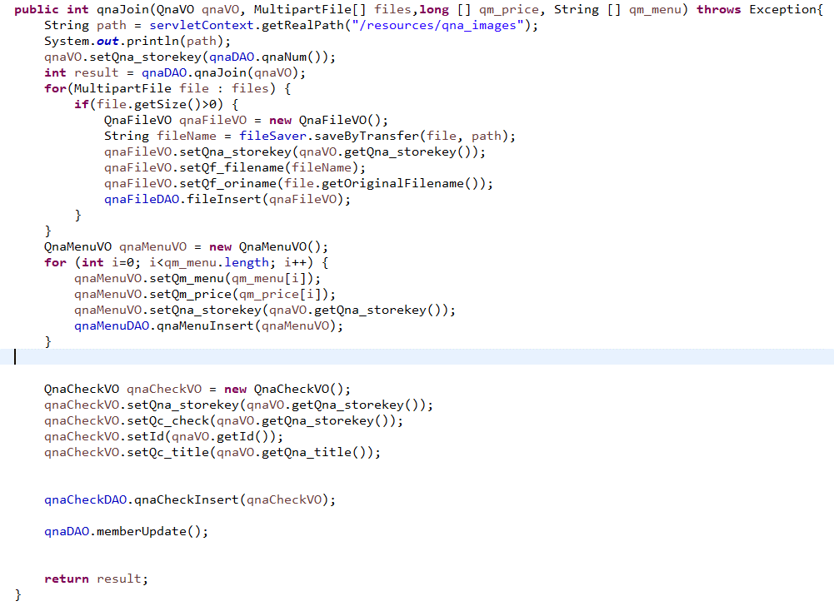
Part 3
사용자 – 맛집 신청
맛집 신청 Controller
맛집 신청 Service

Slide 36
Part 3
사용자 – 맛집 신청
맛집 신청 Mapper
맛집 신청 Mapper
메뉴 추가
맛집 신청 Mapper
사진 추가

Slide 37
Part 3
사용자 – 맛집 신청
맛집 신청 JSP
- 전화 번호 ,메뉴 추가
유효성 검사 Script

Slide 38
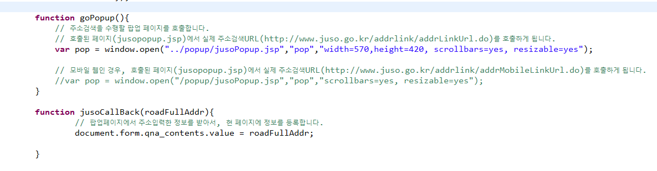
Part 3
사용자 – 맛집 신청
주소 검색 API

Slide 39
Part 3
사용자 - 회원정보

Slide 40
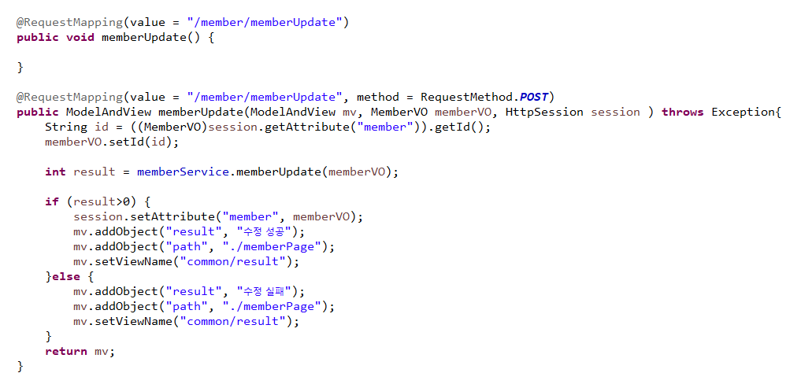
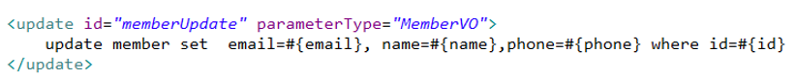
Part 3
사용자 - 회원정보
MemberController.java
- 회원정보 수정
memberMapper.xml
- 회원정보 수정

Slide 41
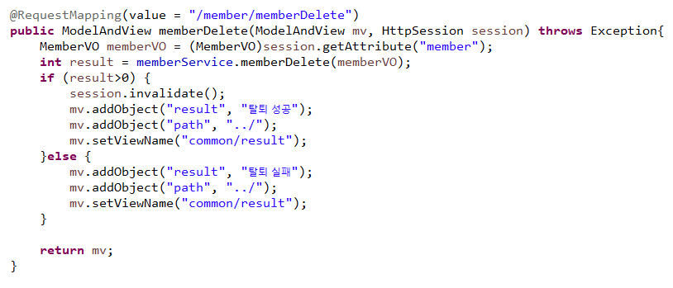
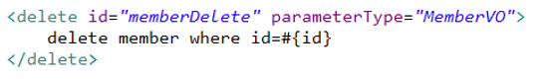
Part 3
사용자 - 회원정보
MemberController.java
- 회원정보 탈퇴
memberMapper.xml
- 회원정보 탈퇴

Slide 42
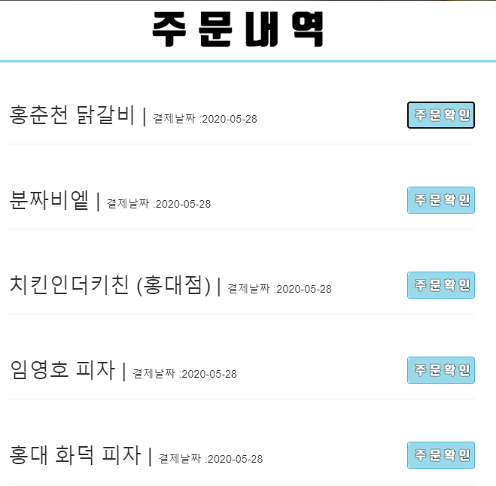
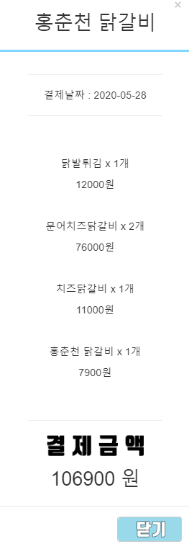
Part 3
사용자 - 결제내역

Slide 43
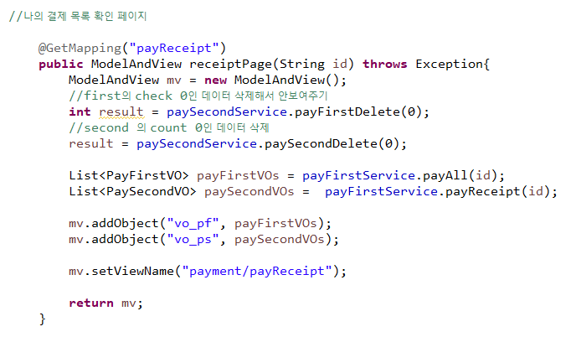
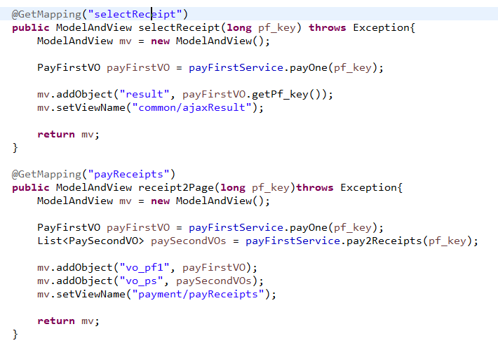
Part 3
사용자 - 결제내역
PayFirstController.java
- 결제 내역
PayFirstController.java
- 결제 상세 내역

Slide 44
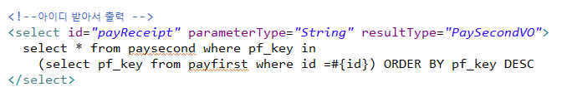
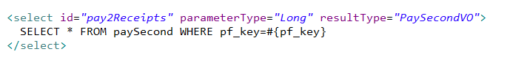
Part 3
사용자 - 결제내역
결제 내역
결제 상세 내역
모든 결제 내역 조회

Slide 45
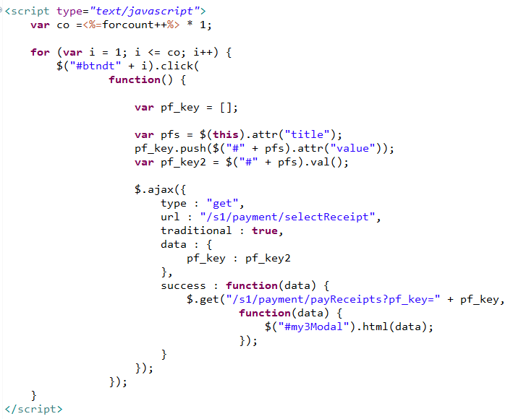
Part 3
사용자 - 결제내역
결제내역 Script
List 받아와서 출력

Slide 46
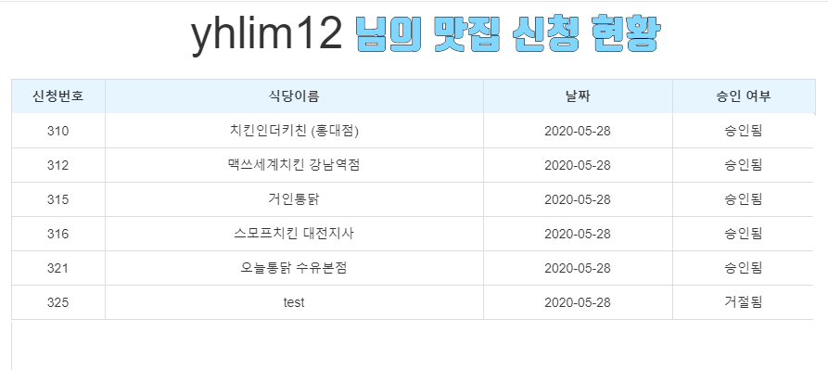
Part 3
사용자 – 맛집 신청 현황

Slide 47
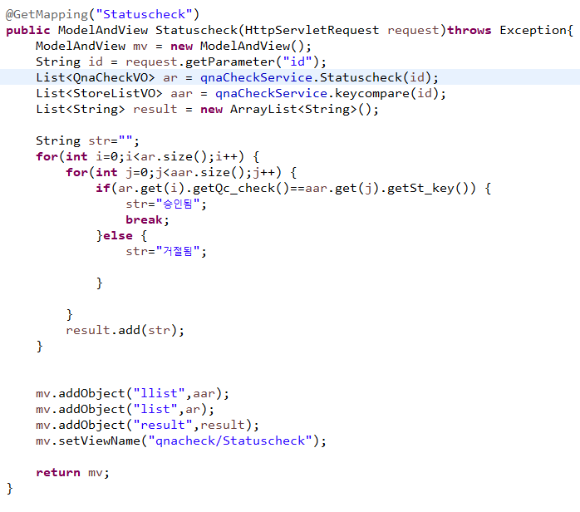
Part 3
사용자 – 맛집 신청 현황
맛집 신청 현황 Controller
맛집 신청 현황
Mapper

Slide 48
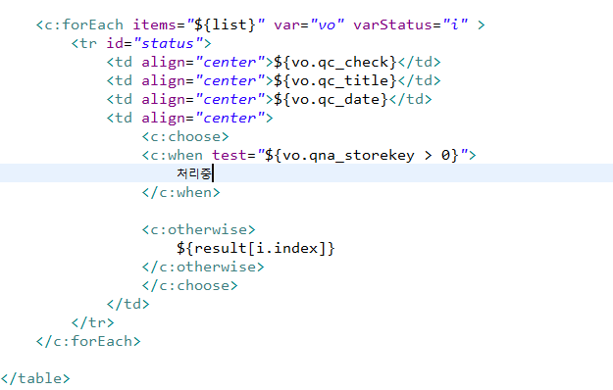
Part 3
사용자 – 맛집 신청 현황
맛집신청 JSP

Slide 49
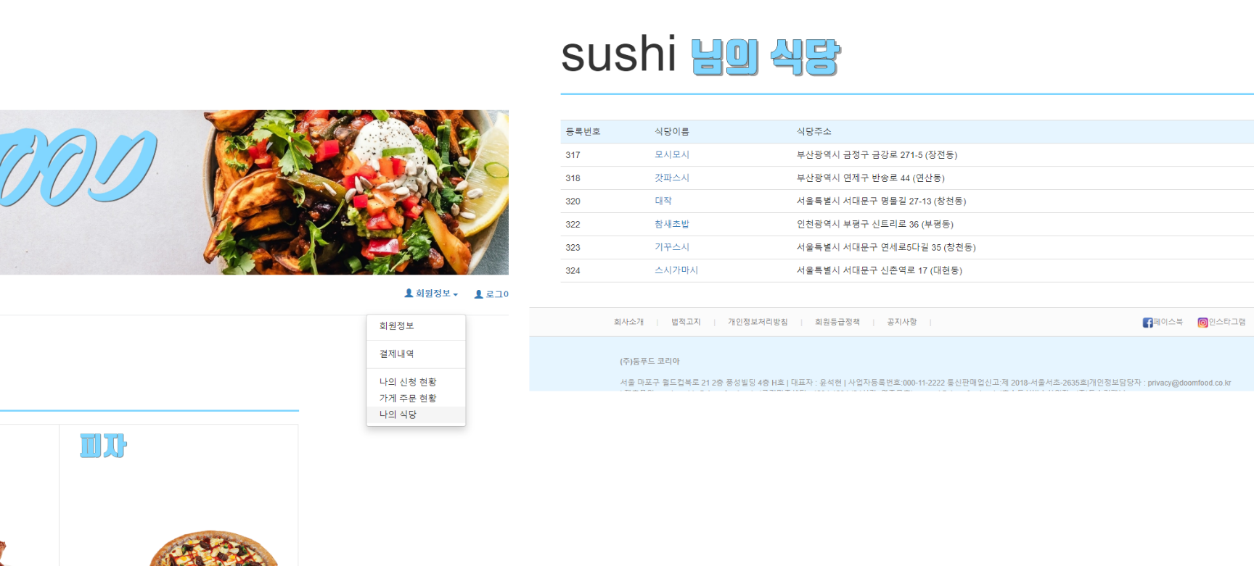
Part 3
사용자 – 등록된 나의 가게 현황
식당이름 클릭 시 식당정보
&
식당 정보 수정 창 이동

Slide 50
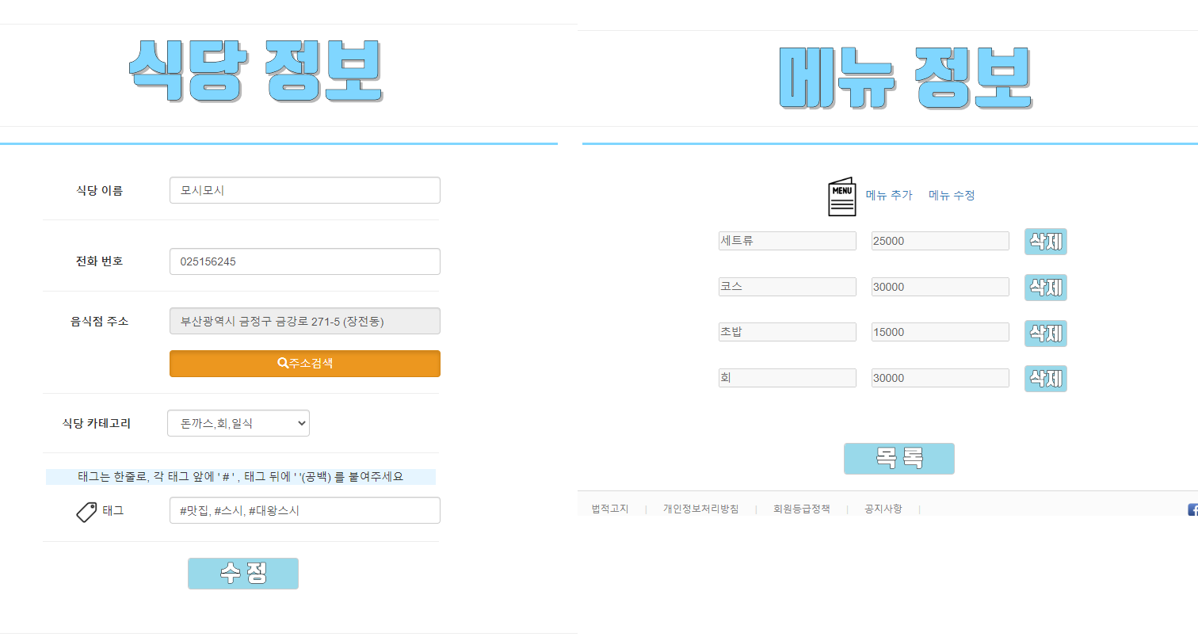
Part 3
사용자 – 식당 & 메뉴 정보 및 수정

Slide 51
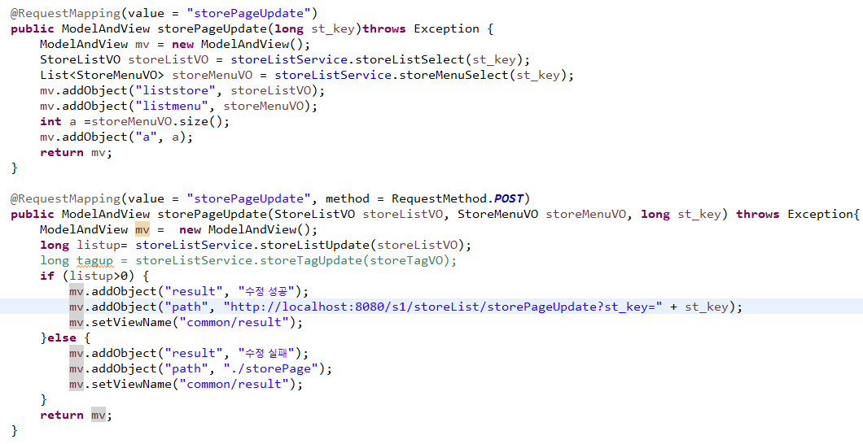
Part 3
사용자 – 식당 & 메뉴 정보 및 수정
식당 정보 수정 Controller

Slide 52
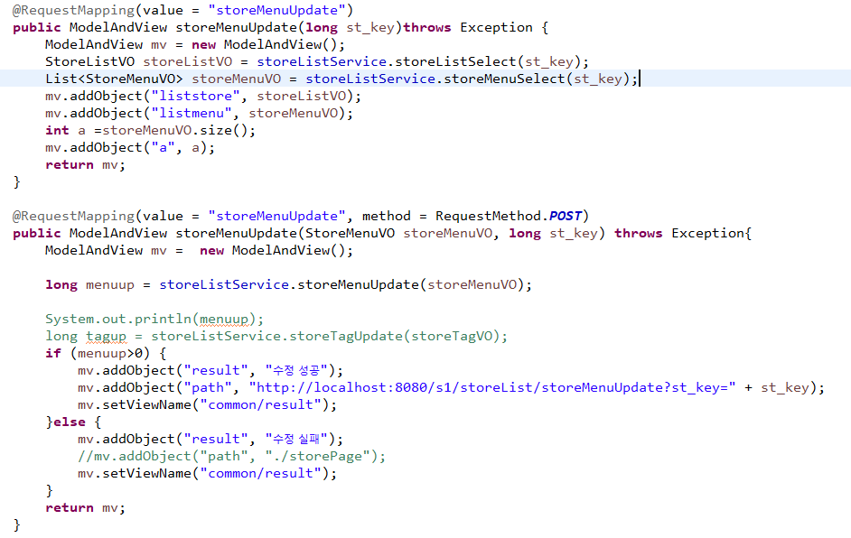
Part 3
사용자 – 식당 & 메뉴 정보 및 수정
메뉴 정보 수정 Controller

Slide 53
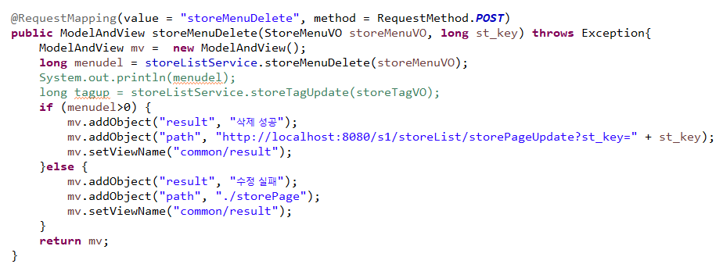

Part 3
사용자 – 식당 & 메뉴 정보 및 수정
메뉴 제거 Controller
식당 추가 Controller

Slide 54



Part 3
사용자 – 가게 주문 현황
완료 클릭시 배달완료

Slide 55


Part 3
사용자 – 가게 주문 현황
SellCheckController.java
- 가게 주문 리스트
SellCheckController.java
- 가게 주문 삭제

Slide 56


Part 3
사용자 – 가게 주문 현황
SellCheckController.java
- 가게 주문 확인 (GET)
SellCheckController.java
- 가게 주문 확인 (POST)

Slide 57
관리자
맛집 검색의 새로운 시작

Slide 58

Part 3
회원정보 관리
Member Delete

Slide 59

Part 3
회원정보 관리
memberList.jsp
- 회원 삭제 스크립트

Slide 60

Part 3
회원정보 관리
MemberController.java
- 회원 정보 관리
MemberController.java
- 회원 정보 삭제

Slide 61


Part 3
맛집 신청 현황 - 맛집 신청서

Slide 62

Part 3
맛집 신청 현황
QnaController.java
- 맛집 신청 현황 리스트
QnaController.java
- 맛집 신청서 Controller

Slide 63

Part 3
맛집 신청 승인 및 거절
QnaCheck
Controller.java
- 승인 / 거절
승인하기
거절하기

Slide 64

Part 3
맛집 리스트 관리
맛집 삭제

Slide 65

Part 3
맛집 리스트 관리
storeListCheck.jsp
- 맛집 삭제 스크립트

Slide 66
Part 3
공지 사항 및 리뷰 권한
 | 비회원 | 회원(손님) | 회원 (식당주인) | 관리자 | URL
리스트 | O | O | O | O | /notice/ noticeList
글 보기 | O | O | O | O | /notice/ noticeSelect
글 작성 | X | X | X | O | notice/ noticeWrite
글 수정 | X | X | X | O | /notice/ noticeUpdate
글 삭제 | X | X | X | O | /notice/ noticeDelete
 | 비회원 | 회원(미결제) | 회원(결제) | 회원(식당주인) | 관리자 | URL
리뷰 글 작성 | X | X | O | X | X | storeList/ storeReviewWrite
리뷰 글 삭제 | X | X | O | X | O | storeList/ storeReviewDelete

Slide 67
Part 3
맛집 신청 권한
 | 비회원 | 회원 | 관리자
맛집 신청 | X | O | O
식당 수정 | X | O | X
식당 삭제 | X | X | O
식당 승인 | X | X | O

Slide 68
맛집 추천
- 종류별
맛집 검색의 새로운 시작

Slide 69

Part 3
맛집 추천
맛집 추천
( 13개 카테고리
무작위 추천 )

Slide 70

Part 3
맛집 추천
home.jsp
- 배열에 무작위 값 입력

Slide 71

Part 3
맛집 추천
home.jsp
- 무작위로 값 출력

Slide 72


Part 3
맛집 정보
맛집 신청 시 올린 사진들을 맛집 정보 맨 위에서
BootStrap - myCarousel 사용하여 한장씩 출력

Slide 73


Part 3
맛집 정보
storeListSelect.jsp
BootStrap - myCarousel 사용

Slide 74

Part 3
맛집 정보
1
3
2
식당 이름 옆 리뷰 점수 평균 출력
맛집 신청 시 작성한 주소, 전화번호, 태그 출력
식당 주소를 바탕으로 지도 API 사용
맛집 신청 시 작성한 메뉴, 가격 출력
결제 페이지로 넘어가는 버튼
4
5

Slide 75

Part 3
리뷰 작성 / 확인
리뷰 사진
(클릭시 원본사진)
리뷰 작성
(사용자 / 작성날짜
/ 내용 / 평점)

Slide 76

Part 3
맛집 정보
StoreListController.java
- 맛집 정보 전체 출력
(맛집 사진 / 맛집 정보 / 평점 /
메뉴 / 지도 / 리뷰 / 리뷰 사진)
전체 리뷰 평점 평균 계산

Slide 77


Part 3
맛집 정보
storeListSelect.jsp
- 지도 사용 API

Slide 78

Part 3
맛집 정보
storeListSelect.jsp
- 리뷰 사진 클릭시 원본
Script

Slide 79

Part 3
맛집 정보 - 주문
1
2
배달 받을 주소 검색 API
메뉴 별 가격 / 주문 수량
페이지를 스크롤 할 시 사용자 편의를 위한 리모콘
개별 가격 X 수량을 더한 총 금액 / 결제버튼
3
4

Slide 80

Part 3
맛집 정보 - 주문
payFirstSelect.jsp
- 메뉴 / 가격 반복 출력

Slide 81


Part 3
맛집 정보 - 주문
payFirstSelect.jsp
- 메뉴 별 수량 증감
- 각 메뉴 별
가격X수량의 총 합계

Slide 82


Part 3
주문 - 결제
아임포트(카카오페이)
결제 API

Slide 83

Part 3
주문 - 결제
아임포트(카카오페이)
결제 API

Slide 84

Part 3
주문 - 결제
결제 완료 / 결제 내역
페이지

Slide 85
감사합니다

